Slide 1

2020
大学生毕业答辩
文学院
姓名：李沛唅

Slide 2
目
录
01
第一部分
CONTENT
02
第二部分
03
第三部分
04
第四部分

Slide 3
01
第一部分

Slide 4

在此输入本页的标题
在此添加标题文本
吾道是一种演示工具，可以是演示、演讲、报告等等。 大多数时候，他们都是在观众面前。 吾道是一种演示工具
在此添加标题文本
吾道是一种演示工具，可以是演示、演讲、报告等等。 大多数时候，他们都是在观众面前。 吾道是一种演示工具

Slide 5
在此输入本页的标题
在此添加标题文本
吾道是一种演示工具，可以是演示、演讲、报告等等。 大多数时候，他们都是在观众面前。 吾道是一种演示工具，可以是演示、演讲、报告等等。 大多数时候，他们都是在观众面前。
67%
56%
13%
22%

Slide 6

在此输入本页的标题
在此添加标题文本
吾道是一种演示工具，可以是演示、演讲、报告等等。 大多数时候，他们都是在观众面前。 吾道是一种演示工具，可以是演示、演讲、报告等等。大多数时候，他们都是在观众面前。

Slide 7
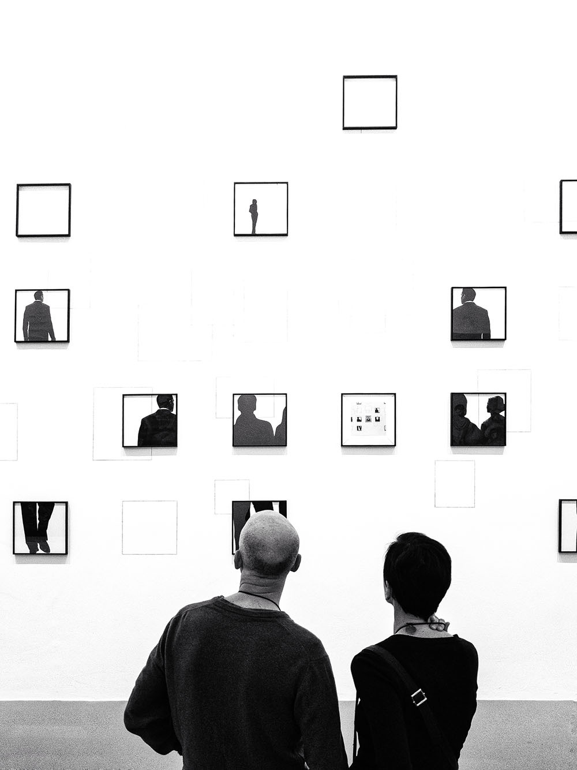
在此输入本页的标题
在此添加标题文本
在此添加标题文本
吾道是一种演示工具，可以是演示、演讲、报告等等。 大多数时候，他们都是在观众面前。
吾道是一种演示工具，可以是演示、演讲、报告等等。 大多数时候，他们都是在观众面前。

Slide 8


在此输入本页的标题
在此添加标题文本
吾道是一种演示工具，可以是演示、演讲、报告等等。 大多数时候，他们都是在观众面前。

Slide 9
在此输入本页的标题
在此添加标题文本
吾道是一种演示工具，可以是演示、演讲、报告等等。 大多数时候，他们都是在观众面前。吾道是一种演示工具，可以是演示、演讲、报告等等。 大多数时候，他们都是在观众面前。
吾道是一种演示工具，可以是演示、演讲、报告等等。 大多数时候，他们都是在观众面前。吾道是一种演示工具，可以是演示、演讲、报告等等。 大多数时候，他们都是在观众面前。
在此添加标题文本

Slide 10
- THANKS FOR WATCHING -
感谢观看

